Slide 1
テスト
Public shintaro

Slide 2
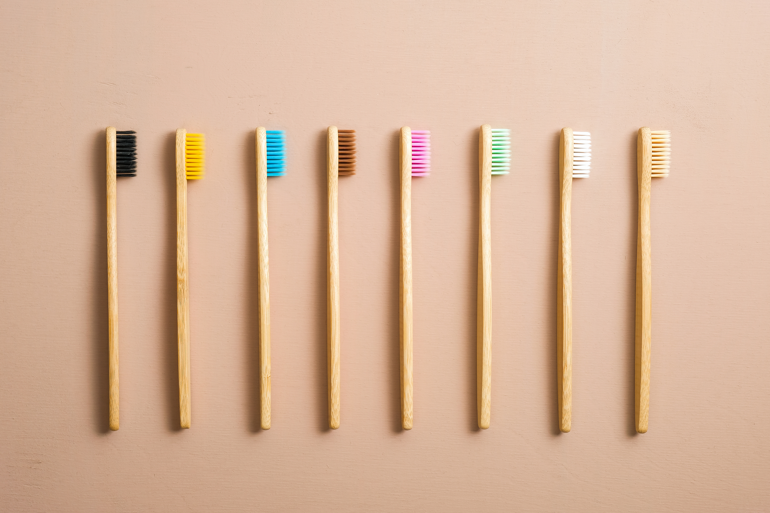
サンプルです。
これはサンプルです
public-shintaro/lecture-ai-engineering-final

